Slide 1

МБОУ «Чувашско – Чебоксарская ООШ Новошешминского муниципального района РТ»
Родные лица Победы

Slide 2
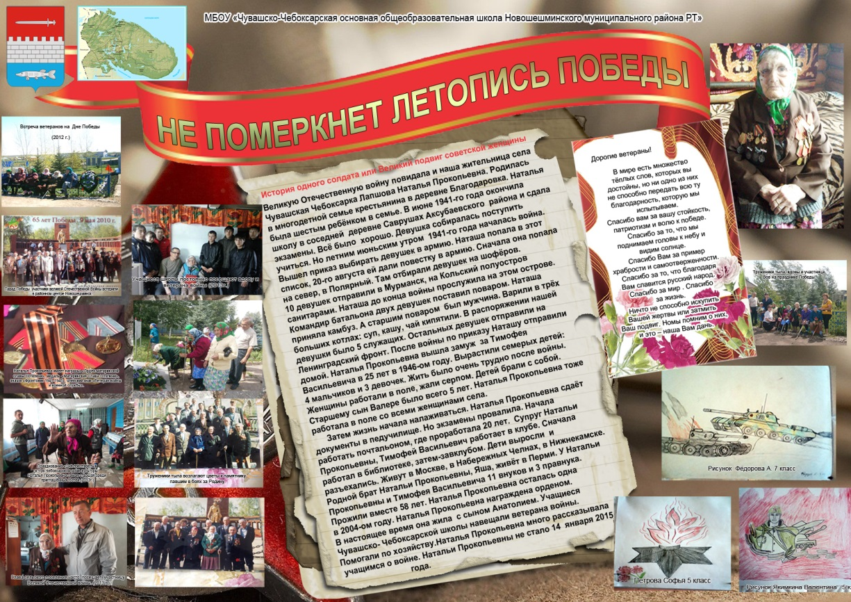

Slide 3
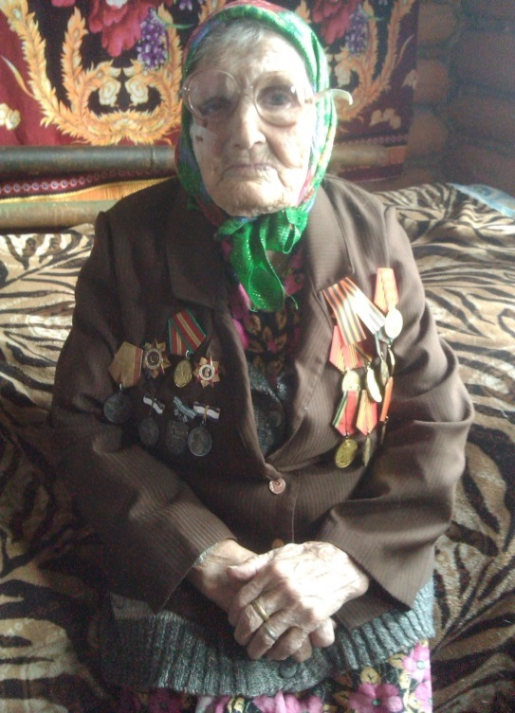
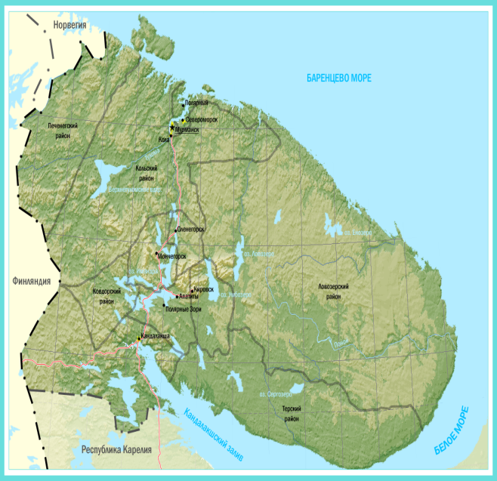

История одного солдата или Великий подвиг советской женщины

Slide 4

.
Великую Отечественную войну повидала и наша жительница села Чувашская Чебоксарка Лапшова Наталья Прокопьевна. Родилась в многодетной семье крестьянина в деревне Благодаровка. Наталья была шестым ребёнком в семье. В июне 1941-го года окончила школу в соседней деревне Саврушах Аксубаевского района и сдала экзамены. Всё было хорошо. Девушка собиралась поступить учиться. Но летним июньским утром 1941-го года началась война. Вышел приказ набирать девушек в армию. Наташа попала в этот список, 20-го августа ей дали повестку в армию. Сначала она попала на север, в Полярный. Там отбирали девушек на шофёров.
10 девушек отправили в Мурманск, на Кольский полуостров санитарами. Наташа до конца войны прослужила на этом острове. Командир батальона двух девушек поставил поваром. Наташа приняла камбуз. А старшим поваром был мужчина. Варили в трёх больших котлах: суп, кашу, чай кипятили. В распоряжении нашей девушки было 5 служащих. Остальных девушек отправили на Ленинградский фронт. После войны по приказу Наташу отправили домой. Наталья Прокопьевна вышла замуж за Тимофея Васильевича в 25 лет в 1946-ом году. Вырастили семерых детей: 4 мальчиков и 3 девочек. Жить было очень трудно после войны. Женщины работали в поле, жали серпом. Детей брали с собой. Старшему сын Валере было всего 5 лет. Наталья Прокопьевна тоже работала в поле со всеми женщинами села.

Slide 5
.
Затем жизнь начала налаживаться. Наталья Прокопьевна сдаёт документы в педучилище. Но экзамены провалила. Начала работать почтальоном, где проработала 20 лет. Супруг Натальи Прокопьевны, Тимофей Васильевич работает в клубе. Сначала работал в библиотеке, затем-завклубом. Дети выросли и разъехались. Живут в Москве, в Набережных Челнах, в Нижнекамске. Родной брат Натальи Прокопьевны, Яша, живёт в Перми. У Натальи Прокопьевны и Тимофея Васильевича 11 внуков и 3 правнука. Прожили вместе 58 лет. Наталья Прокопьевна осталась одна в 2004-ом году. Она награждена орденом. В настоящее время она жила с сыном Анатолием. Учащиеся Чувашско- Чебоксарской школы навещали ветерана войны. Помогали по хозяйству. Наталья Прокопьевна много рассказывала детям о войне. Натальи Прокопьевны не стало 14 января 2015 года

Slide 6
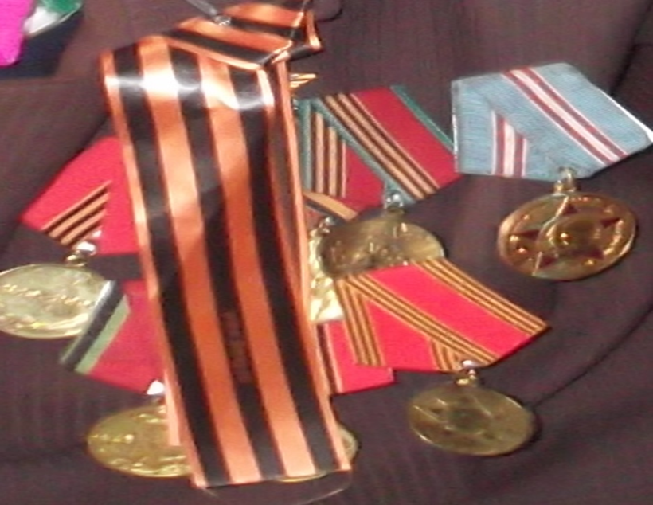
.
Наталья Прокопьевна имеет награды: «Орден материнской славы IIIстепени», медаль «Материнская Слава I степени», значок «Фронтовик 1941-1945», членский знак «Ветеран войны и военной службы».

Slide 7
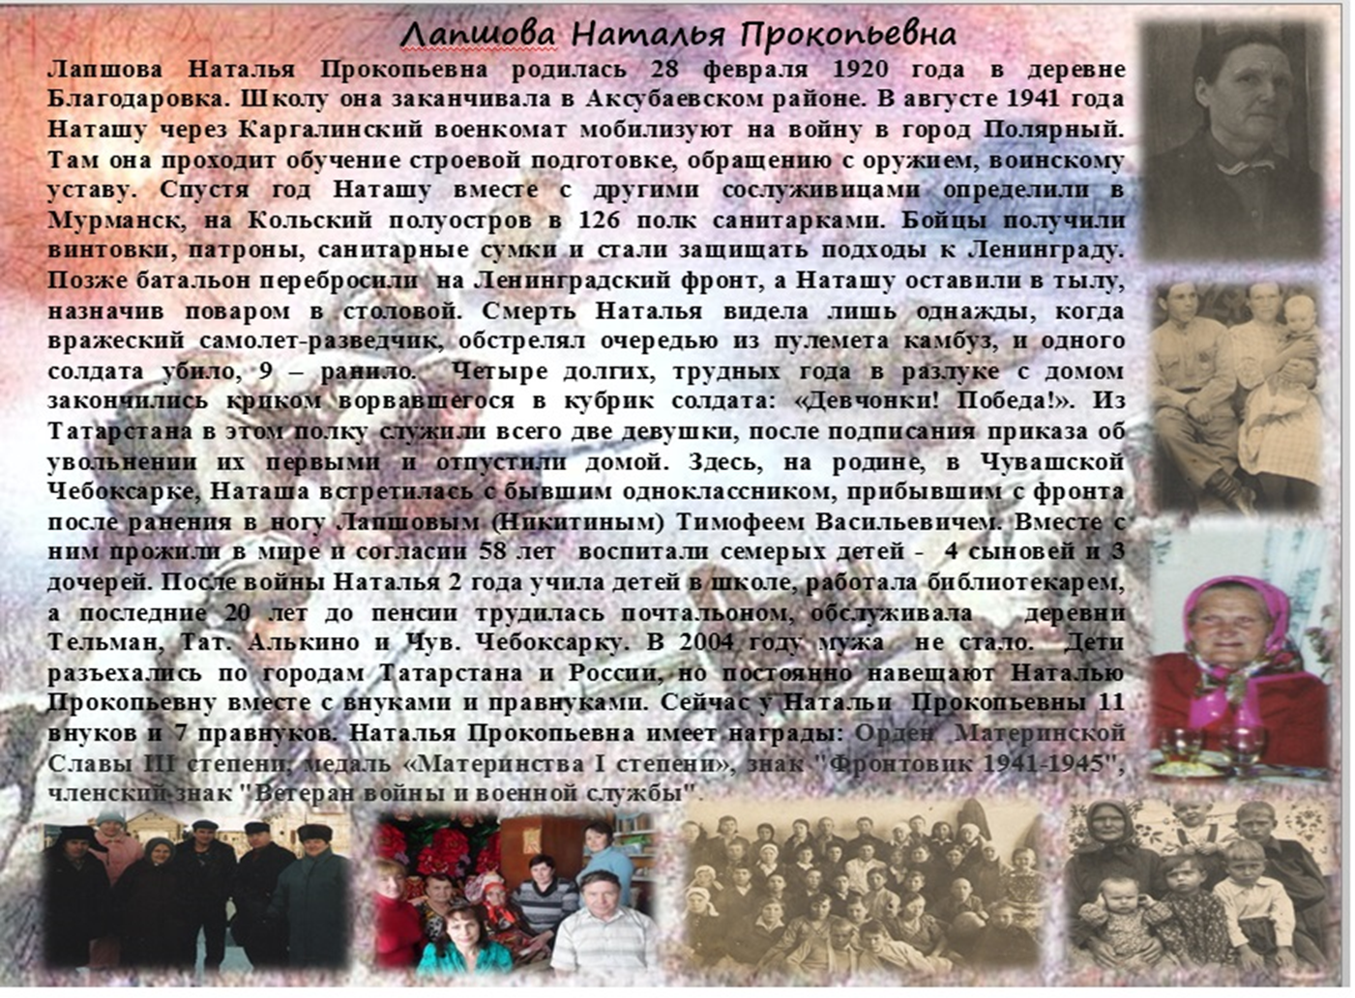
.

Slide 8
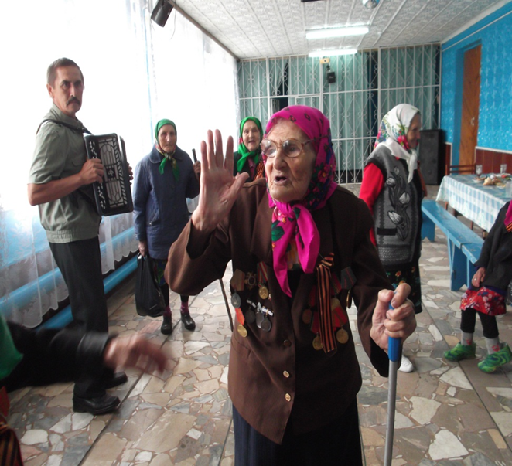
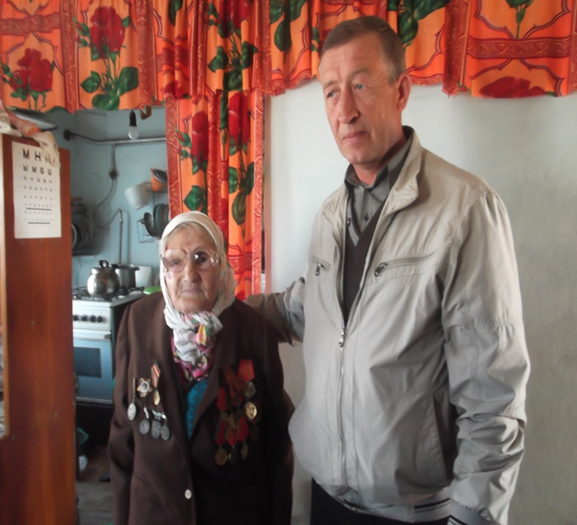
Празднование «Дня престарелых в Чув.Чебоксарском Доме Культуры. Наталья Прокопьевна самая старшая среди приглашённых гостей.(2013г.)
Глава сельского поселения Парамонов Н.А. часто посещал участницу Великой Отечественной войны. (2013 г.)

Slide 9
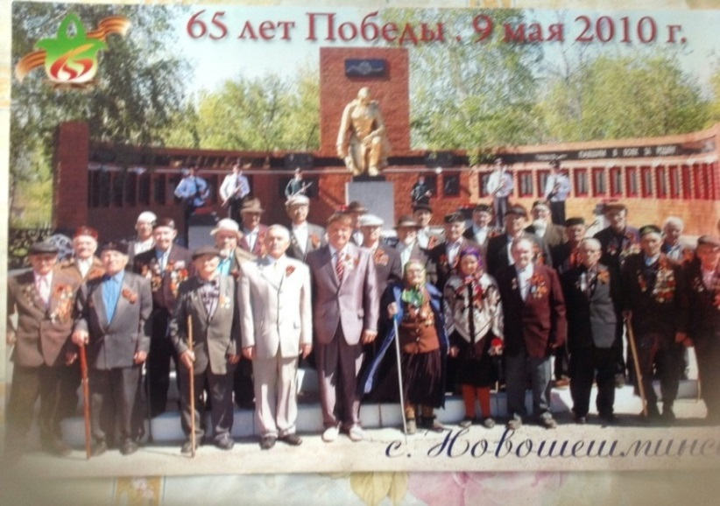
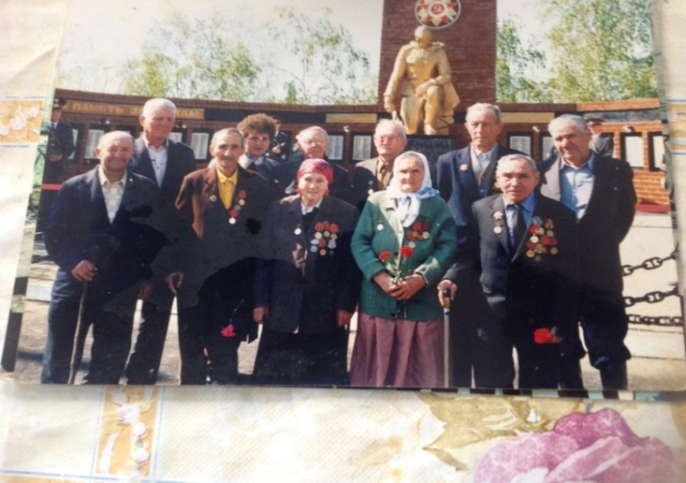
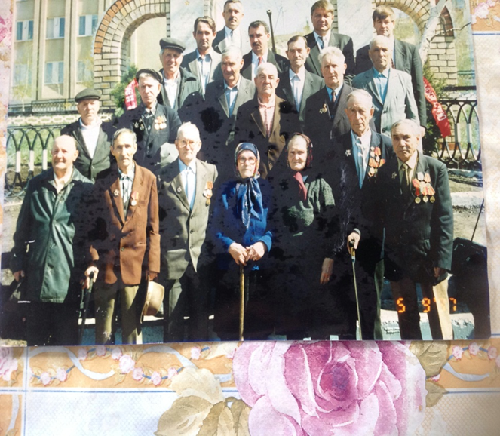
Встреча участников ВеликойОтечественной войны на Параде Победы в районном центре Новошешминск

Slide 10
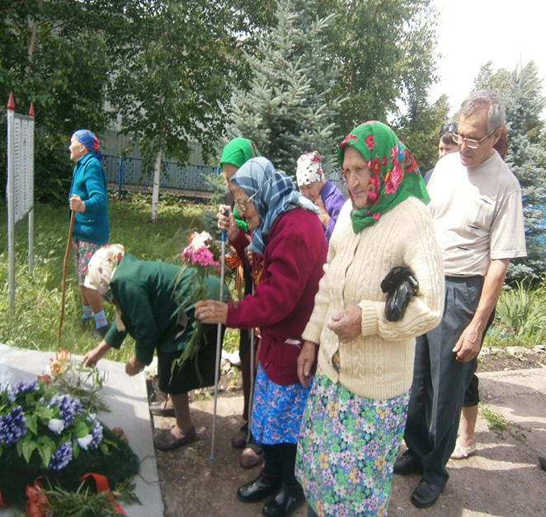
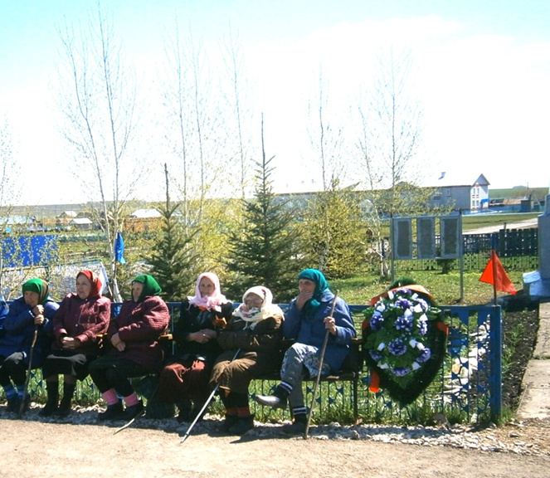
Труженики тыла возлагают цветы к памятнику павшим в боях за Родину
Встреча участников войны на празднике, посвящённом Дню Победы (2012г.)

Slide 11
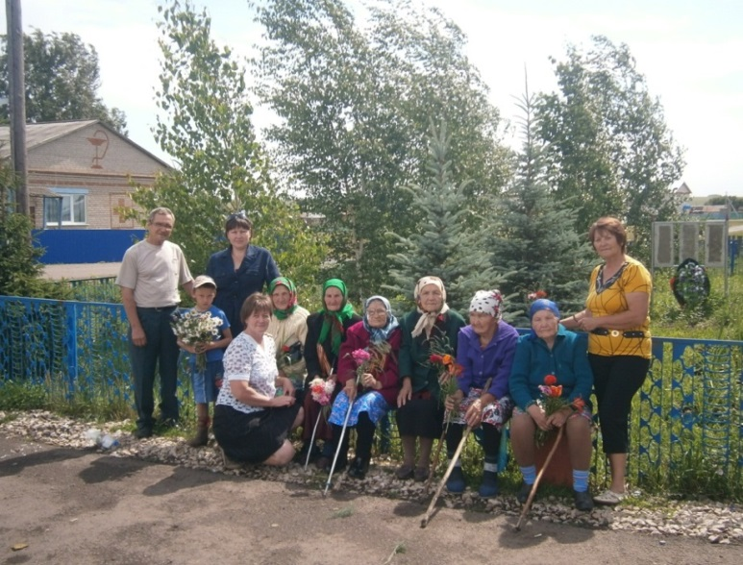
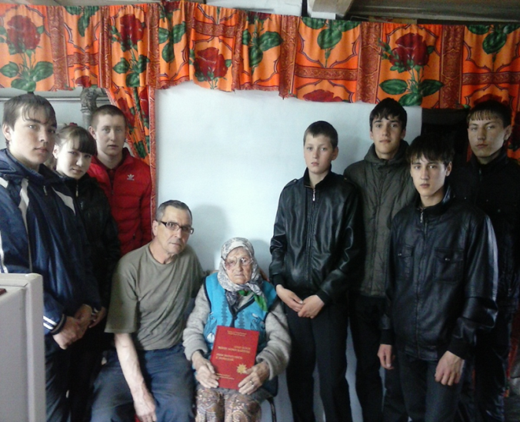
Труженики тыла, вдовы и участница ВОВ на празднике Победы.
Учащиеся школы постоянно посещали ветерана войны (2013г.)

Slide 12
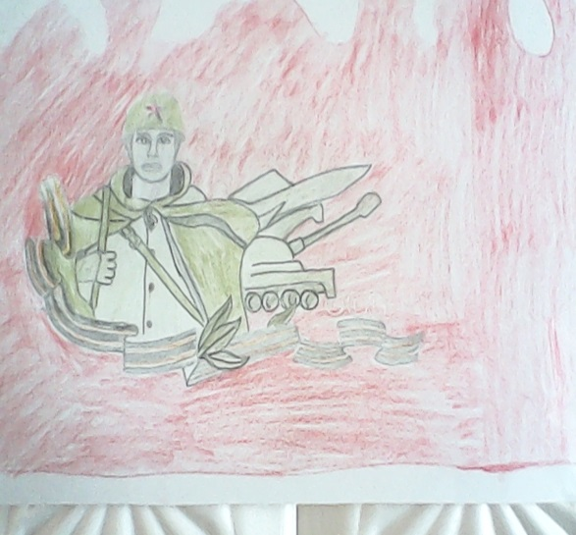
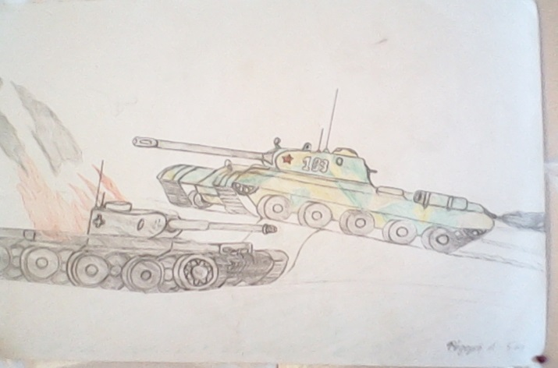
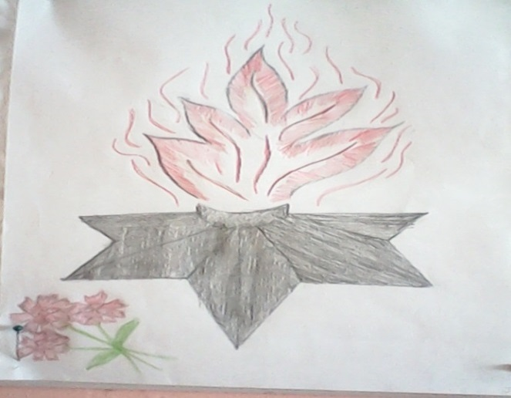
Якимкин В. 5 класс
ФёдороваА. 7 класс
Петрова Софья 5 класс

Slide 13
Дорогие ветераны!
В мире есть множество тёплых слов, которых вы достойны, но ни одно из них не способно передать всю ту благодарность, которую мы испытываем.
Спасибо вам за вашу стойкость, патриотизм и волю к победе.
Спасибо за то, что мы поднимаем головы к небу и видим солнце.
Спасибо Вам за пример храбрости и самоотверженности.
Спасибо за то, что благодаря Вам славится русский народ.
Спасибо за мир . Спасибо за жизнь.
Ничто не способно искупить Вашей жертвы или затмить Ваш подвиг. Но мы помним о них, и это – наша Вам дань.

